Slide 1
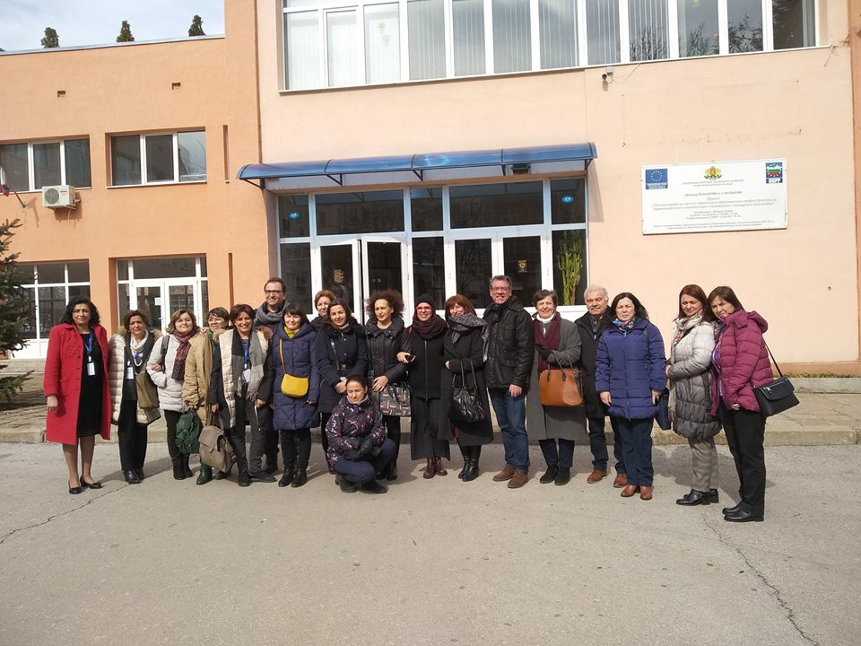
ERASMUS +
1ST TRANSNATIONAL MEETING
PLEVEN,
BULGARIA 25TH FEBRUARY – 1ST MARCH 2019

Slide 2
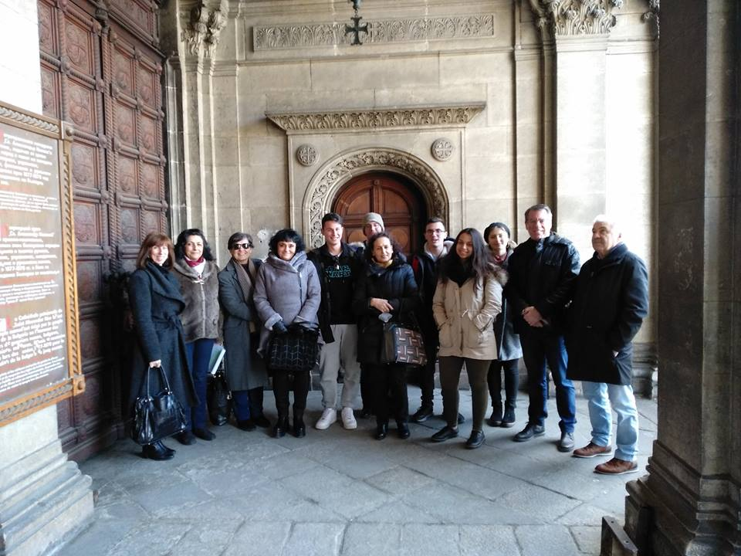
THE GREEK TEAM

Slide 3
ΠΡΙΝ ΤΗΝ ΕΠΙΣΚΕΨΗ
ΤΡΕΙΣ ΠΑΡΟΥΣΙΑΣΕΙΣ ΓΙΑ :
ΤΗΝ ΧΩΡΑ ΜΑΣ, ΤΗΝ ΠΟΛΗ ΜΑΣ, ΤΟ ΣΧΟΛΕΙΟ ΜΑΣ
ΤΑ 20 ΠΙΟ ΣΗΜΑΝΤΙΚΑ ΓΕΓΟΝΟΤΑ ΤΗΣ ΕΥΡΩΠΑΪΚΗΣ ΙΣΤΟΡΙΑΣ
ΜΑΘΗΜΑΤΑ–ΔΡΑΣΕΙΣ ΠΟΥ ΑΝΑΠΤΥΧΘΗΚΑΝ ΣΤΟ ΣΧΟΛΕΙΟ ΜΑΣ ΣΧΕΤΙΚΑ ΜΕ ΤΗΝ ΔΙΑΔΑΣΚΑΛΙΑ ΤΩΝ ΕΥΡΩΠΑΪΚΩΝ ΑΞΙΩΝ ΚΑΙ ΑΡΕΤΩΝ ( VALUES AND VIRTUES)

Slide 5
Teaching common values in Europe…..
in my school and in my classroom

Slide 8
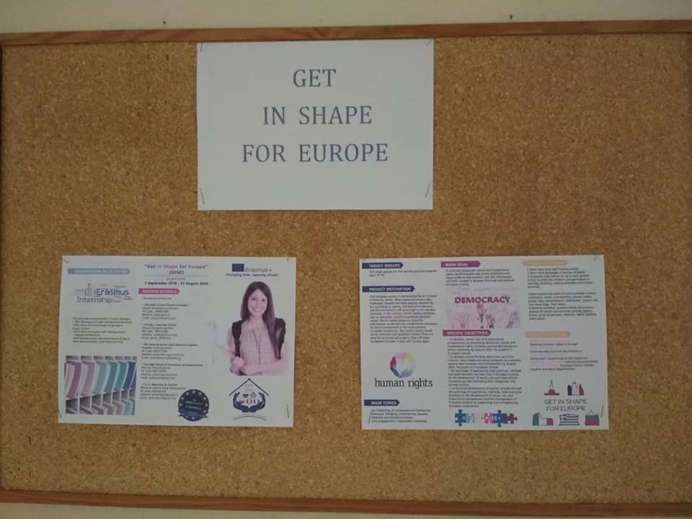
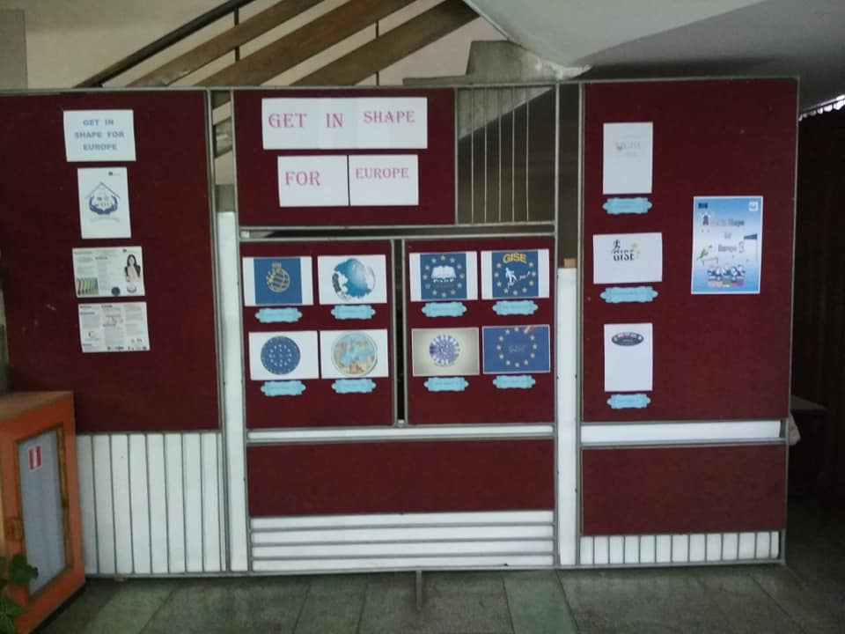
ΣΤΟΧΟΙ
ΟΙ 3 ΕΡΓΑΣΙΕΣ ΘΑ ΠΑΡΟΥΣΙΑΖΟΝΤΑΝ ΣΤΗΝ ΒΟΥΛΓΑΡΙΑ ΑΠΟ ΤΗΝ ΕΛΛΗΝΙΚΗ ΟΜΑΔΑ

Slide 9
ΟΙ ΠΡΟΚΛΗΣΕΙΣ ΤΑ ΠΛΕΟΝΕΚΤΗΜΑΤΑ
ΤΡΕΙΣ ΒΑΣΙΚΑ ΠΡΟΚΛΗΣΕΙΣ ΑΝΤΙΜΕΤΩΠΙΣΑΜΕ ΜΕ ΕΠΙΤΥΧΙΑ
ΔΙΑΧΕΙΡΙΣΗ ΠΛΗΡΟΦΟΡΙΩΝ ΓΙΑ ΤΙΣ ΠΑΡΟΥΣΙΑΣΕΙΣ
ΔΙΑΧΕΙΡΙΣΗ ΧΡΟΝΟΥ
ΔΙΑΧΕΙΡΙΣΗ ΔΙΑΔΡΑΣΗΣ ΚΑΙ ΑΛΛΗΛΕΠΙΔΡΑΣΗΣ ΜΕ ΚΟΙΝΟ ΞΕΝΟΓΛΩΣΣΟ ΚΑΙ ΣΕ ΞΕΝΗ ΓΛΩΣΣΑ

Slide 10
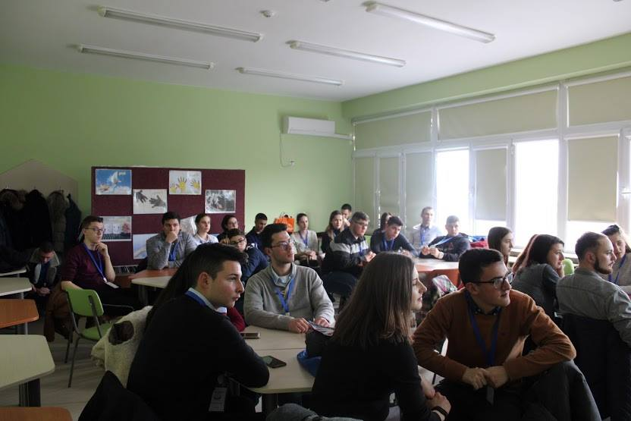
ΟΙ ΠΡΟΚΛΗΣΕΙΣ ΤΑ ΠΛΕΟΝΕΚΤΗΜΑΤΑ
ΔΕΞΙΟΤΗΤΕΣ ΠΟΥ ΑΝΑΠΤΥΧΘΗΚΑΝ
ΑΝΑΠΤΥΞΗ ΤΗΣ ΑΦΑΙΡΕΤΙΚΗΣ ΚΑΙ ΚΡΙΤΙΚΗΣ ΙΚΑΝΟΤΗΤΑΣ ΤΟΥ
ΚΑΘΕΝΟΣ ΚΑΙ ΤΗΣ
ΟΜΑΔΑΣ
ΕΚΦΡΑΣΗ
ΣΤΗΝ ΑΓΓΛΙΚΗ
ΓΛΩΣΣΑ
ΚΑΛΛΙΕΡΓΕΙΑ
ΠΝΕΥΜΑΤΟΣ
ΣΥΝΕΡΓΑΣΙΑΣ
ΚΑΙ ΟΜΑΔΙΚΟΤΗΤΑΣ
ΕΠΙΚΟΙΝΩΝΙΑΚΕΣ
ΔΥΝΑΤΟΤΗΤΕΣ

Slide 11
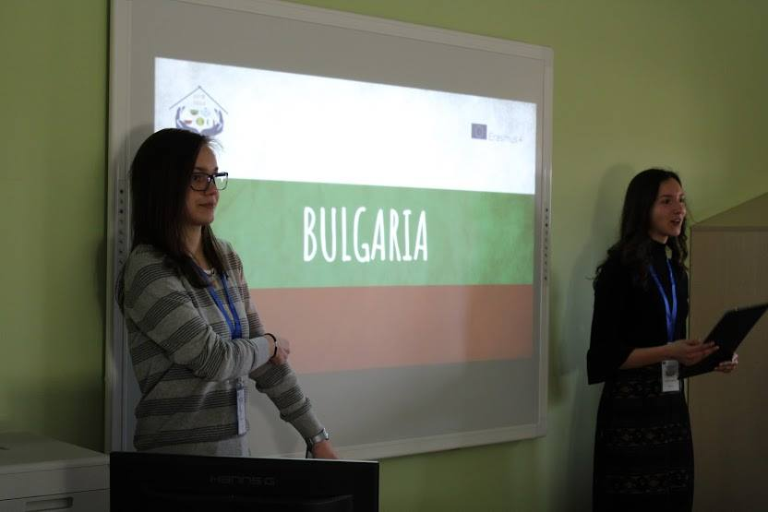
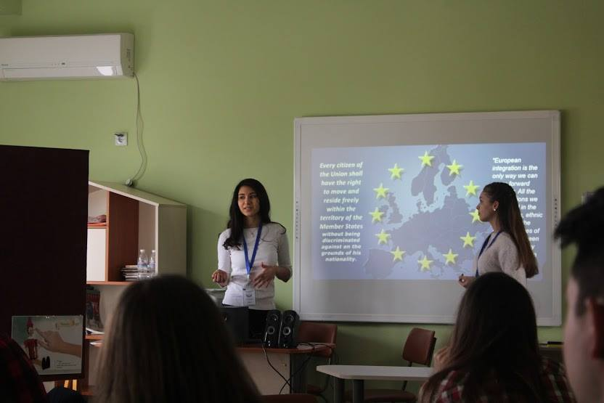
ΚΑΤΑ ΤΗΝ ΔΙΑΡΚΕΙΑ ΤΗΣ ΕΠΙΣΚΕΨΗΣ
ΣΤΟ ΣΧΟΛΕΙΟ
Παρουσιάσαμε και παρακολουθήσαμε τις παρουσιάσεις άλλων χωρών

Slide 12
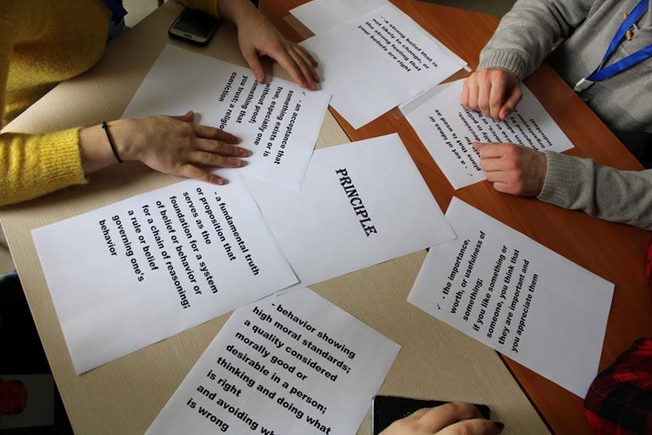
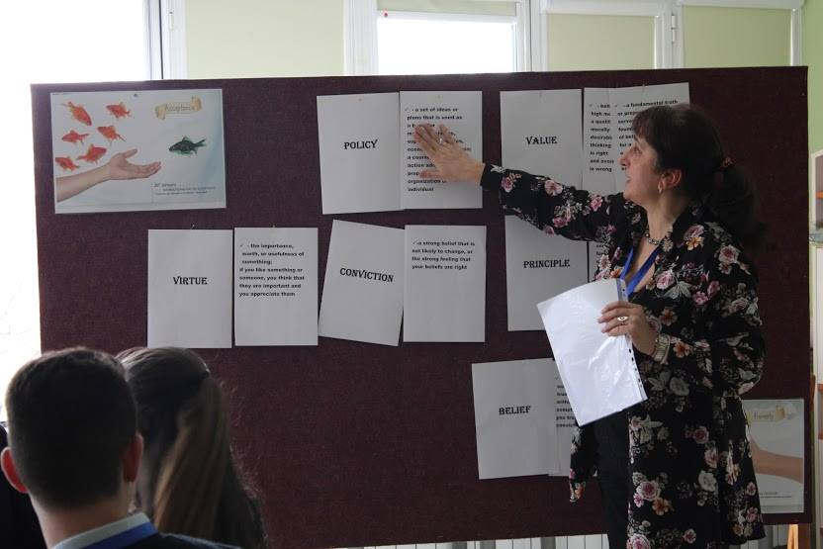
ΚΑΤΑ ΤΗΝ ΔΙΑΡΚΕΙΑ ΤΗΣ ΕΠΙΣΚΕΨΗΣ
ΣΤΟ ΣΧΟΛΕΙΟ
Συμμετείχαμε σε μάθημα με μαθητές από άλλες χώρες,αφού χωριστήκαμε σε ομάδες, σχετικό με τις ευρωπαϊκές αξίες.

Slide 16
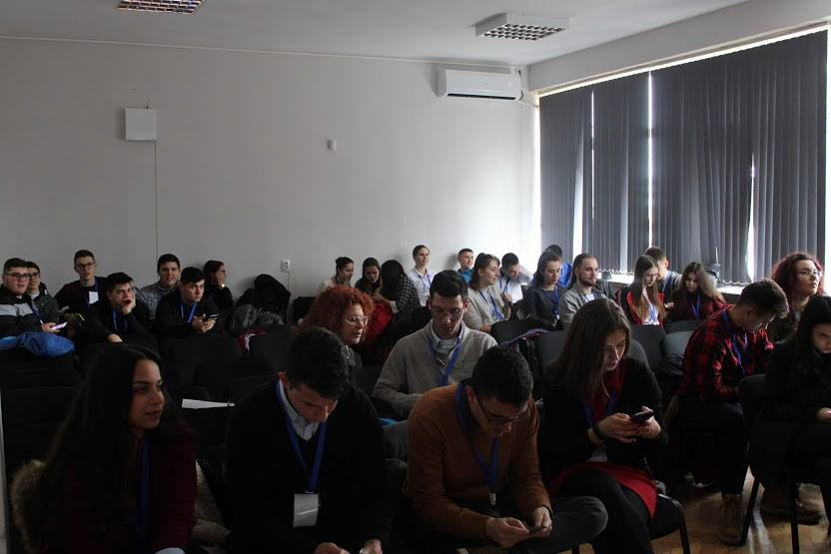
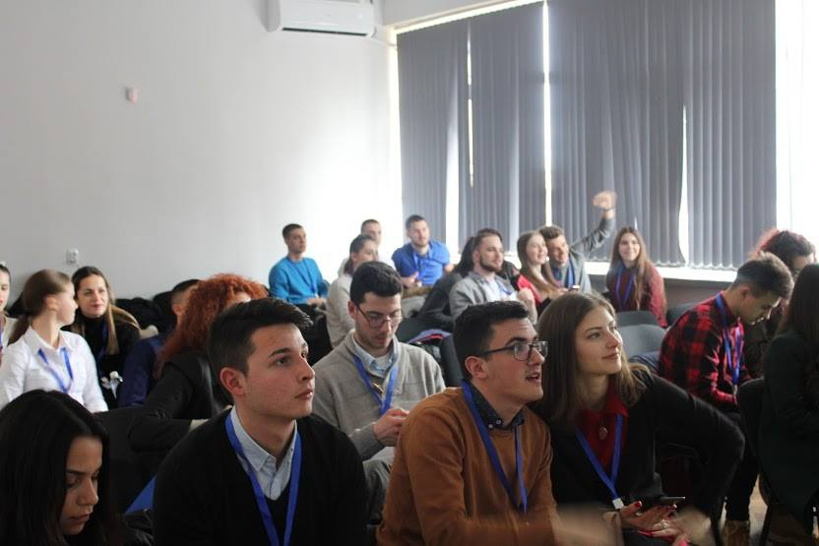
ΚΑΤΑ ΤΗΝ ΔΙΑΡΚΕΙΑ ΤΗΣ ΕΠΙΣΚΕΨΗΣ
ΣΤΟ ΣΧΟΛΕΙΟ
Συμμετείχαμε ως άτομα σε παιχνίδι γνώσεων για την Ε.Ε με διαδικτυακά εργαλεία ( Kahoot). Υπήρξε προετοιμασία από την Κα Πολυζώη στην Ελλάδα.

Slide 17
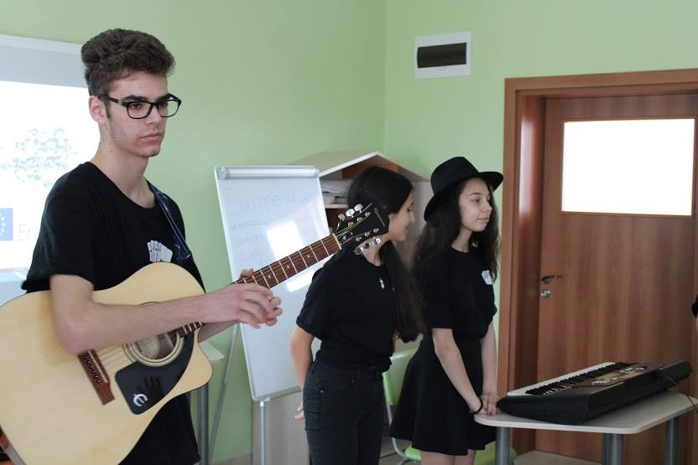
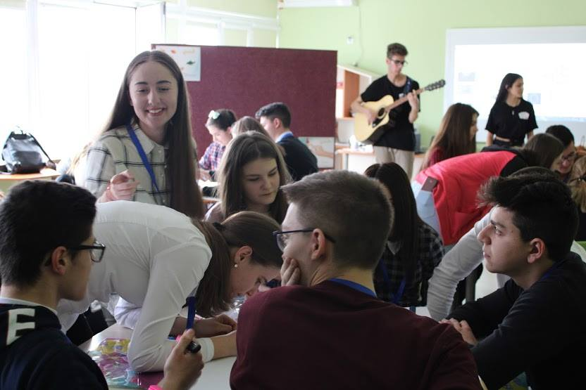
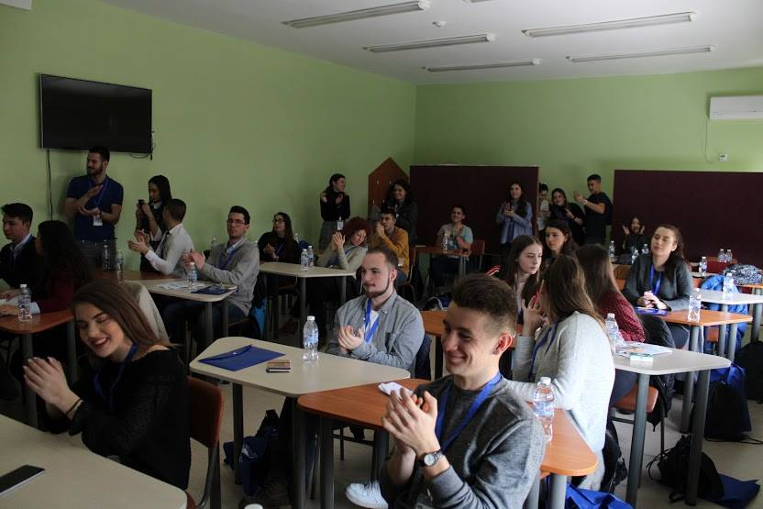
ΚΑΤΑ ΤΗΝ ΔΙΑΡΚΕΙΑ ΤΗΣ ΕΠΙΣΚΕΨΗΣ
ΣΤΟ ΣΧΟΛΕΙΟ
Διδαχθήκαμε και διδάξαμε χορούς και διασκεδάσαμε με μουσική.

Slide 18
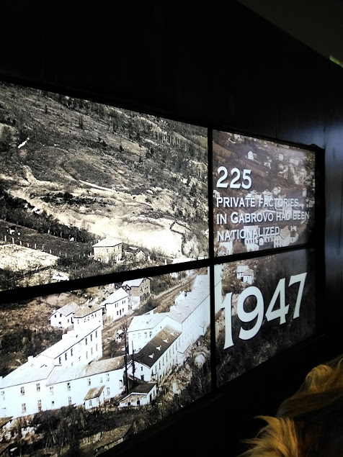
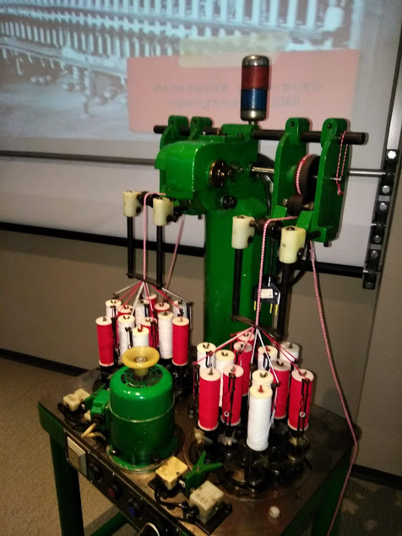
ΚΑΤΑ ΤΗΝ ΔΙΑΡΚΕΙΑ ΤΗΣ ΕΠΙΣΚΕΨΗΣ
ΕΚΤΟΣ ΣΧΟΛΕΙΟΥ
AΤΥΠΗ ΕΚΠΑΙΔΕΥΣΗ
Δείπνα
Συντρoφιές,
παρέες στο
ξενοδοχείο
Ξεναγήσεις
Εκδρομή
στην πόλη
Grabovo

Slide 19
ΚΑΤΑ ΤΗΝ ΔΙΑΡΚΕΙΑ ΤΗΣ ΕΠΙΣΚΕΨΗΣ
ΕΚΤΟΣ ΣΧΟΛΕΙΟΥ
AΤΥΠΗ ΕΚΠΑΙΔΕΥΣΗ
ΟΦΕΛΗ
Κοινωνικοποίηση, άμεση επαφή με συμμαθητές μας από 4 διαφορετικές ευ-ρωπαϊκές χώρες
Ανταλλαγή απόψεων και ενδιαφερόντων, αίσθημα συνύπαρξης και γόνιμης συνεργασίας
Τροφή για σκέψη

Slide 21
ΚΑΤΑ ΤΗΝ ΔΙΑΡΚΕΙΑ ΤΗΣ ΕΠΙΣΚΕΨΗΣ
ΕΚΤΟΣ ΣΧΟΛΕΙΟΥ
AΤΥΠΗ ΕΚΠΑΙΔΕΥΣΗ
ΟΦΕΛΗ
Αποδοχή της διαφορετικότητας
Συνειδητοποίηση εθνικών και ευρωπαϊκών στοιχείων
Συνειδητοποίηση κοινών στοιχείων που μας ενώνουν.

Slide 23
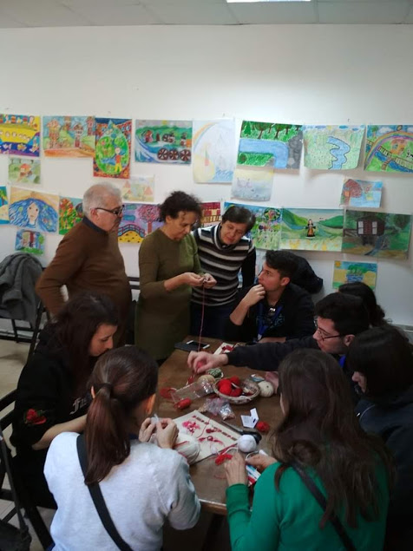

Slide 26
ΜΕΤΑ ΤΗΝ ΕΠΙΣΚΕΨΗ
Βιντεοσκόπηση προσωπικού μηνύματος που θα θέλαμε να δώσουμε στους νέους της Ευρωπαϊκής Ένωσης.
Διάχυση των αποτελεσμάτων της επίσκεψης από εμάς προς εσάς!!!

Slide 27
ΣΑΣ ΕΥΧΑΡΙΣΤΩ ΓΙΑ ΤΗΝ ΠΡΟΣΟΧΗ ΣΑΣ

